Slide 1

Clasificación de documentos web utilizando marcadores sociales
Facultad de Ciencias Exactas
Universidad Nacional del Centro de la Provincia de Buenos Aires (UNICEN)
Tesis de grado. Ingeniería de Sistemas
Nicolás Andrés Tourné
Directora: Dra. Daniela Godoy
Tandil, Argentina
XXXX, 2010

Slide 2
Agenda
Introducción
Marcadores sociales
Recursos utilizados
Desarrollo de la investigación
Conclusiones

Slide 3

Introducción Marcadores sociales Recursos utilizados Desarrollo investigación Conclusiones
Introducción

Slide 4
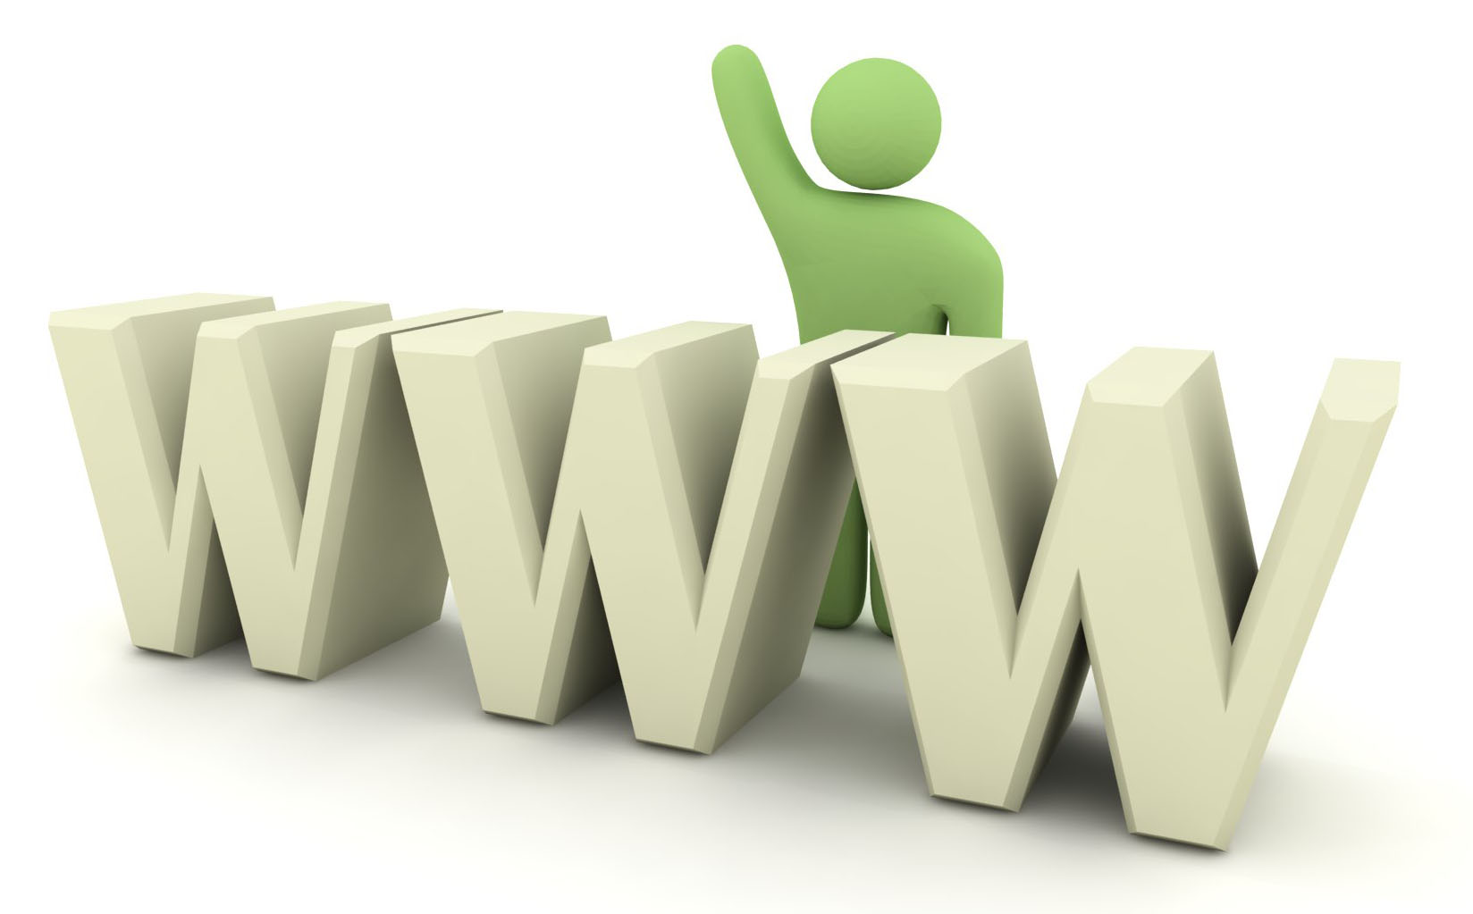
Un poco de historia
Introducción Marcadores sociales Recursos utilizados Desarrollo investigación Conclusiones
Un poco de historia Marco teórico Contexto Propuesta
Nacimiento de un nuevo medio de comunicación: INTERNET
Crecimiento exponencial de páginas web.
¿Qué tan accesible es esta información?

Slide 5
Introducción Marcadores sociales Recursos utilizados Desarrollo investigación Conclusiones
Un poco de historia Marco teórico Contexto Propuesta

Slide 6
Introducción Marcadores sociales Recursos utilizados Desarrollo investigación Conclusiones
Un poco de historia Marco teórico Contexto Propuesta

